Slide 4
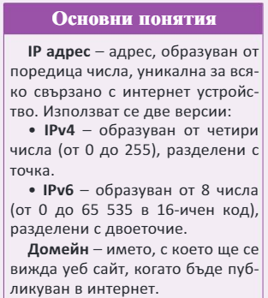
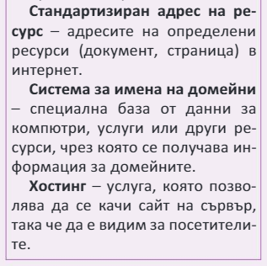

Slide 5
1. Етапи за регистрация на сайт:
Етапи, през които трябва да преминете за да регистрирате сайт в Интернет:
А) Избор на организация, която предлага уеб хостинг;
Б) Избор на домейн на уеб сайта;
В) Същинско публикуване;
Г) Управление на съдържание на сайта с уеб сървър.

Slide 6
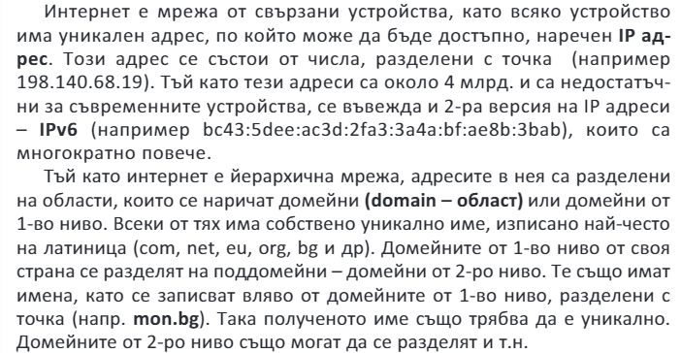
2. IP адрес и домейн (преговор от 9 клас)

Slide 7
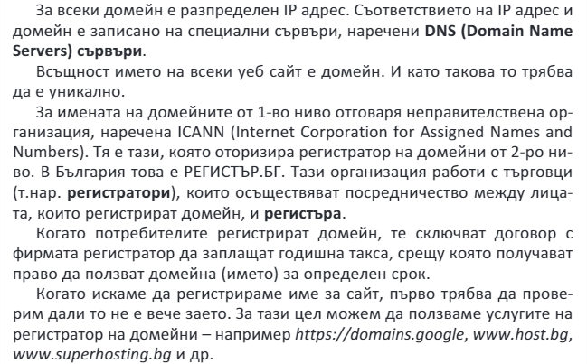

Slide 8
Правила за избор на името на сайт:

Slide 9
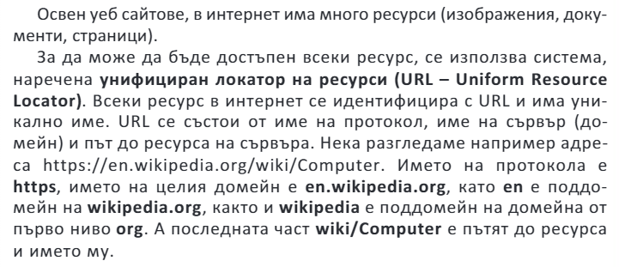
3. URL (преговор от 9 клас)

Slide 11
4. Уеб хостинг

Slide 12
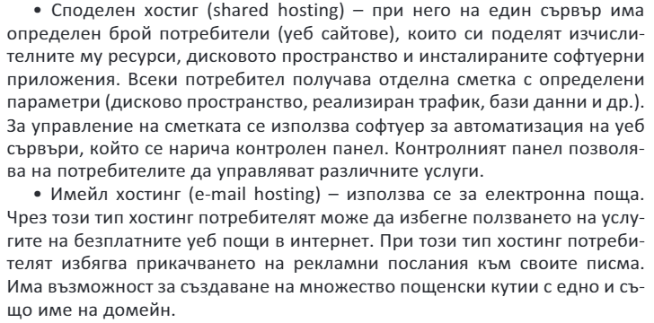
А) Видове уеб хостинг:

Slide 14
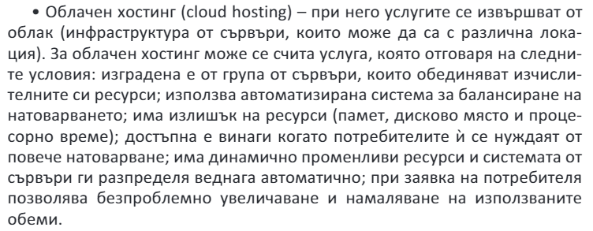

Slide 15
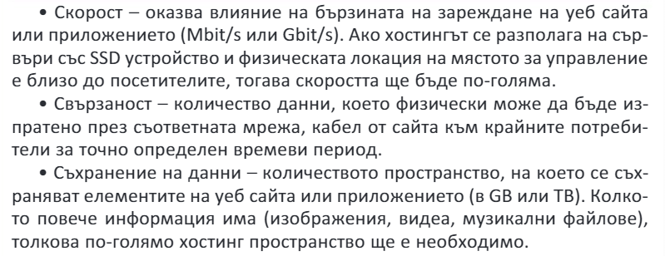
Б) Характеристики на уеб хостинг:

Slide 21
Онлайн ресурси то темата:
https://violleta.com/internet-termini/domein/
https://getproweb.com/8-syveta-pri-izbor-na-ime-za-web-sait/
http://www.parvisait.com/domain-name-choice.html#top
https://elearn.uni-sofia.bg/pluginfile.php/30435/mod_resource/content/0/Materiali/Topic-21_DNS.pdf
https://www.w3schools.bg/domain-name-service/

